Slide 1



Slide 2

DONA...
Cema Raizer

Slide 3

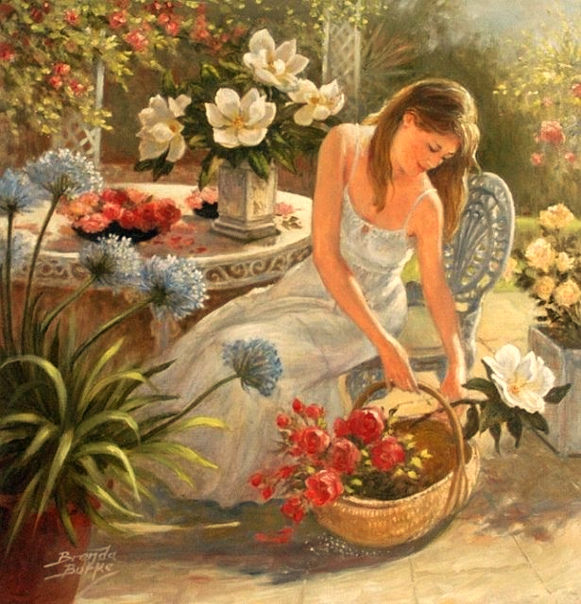

Slide 4
É muito bom
ser Dona...
Dona apaixonada
na arte de se comunicar...

Slide 5
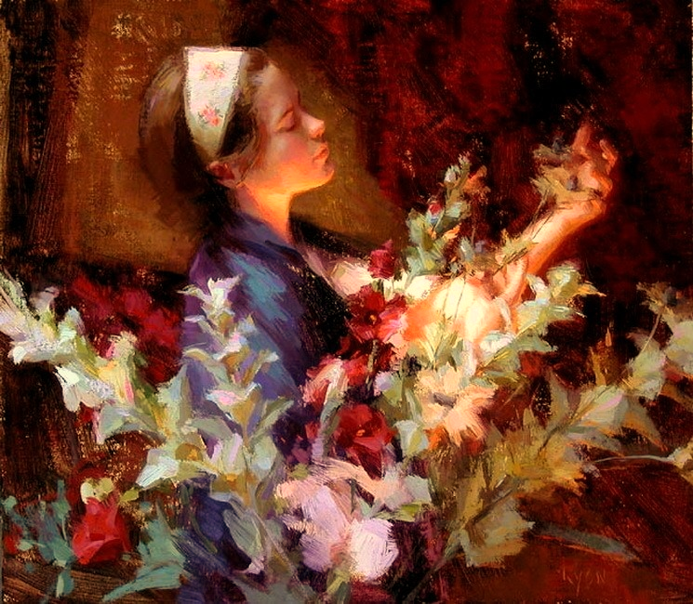

Slide 6
Encantando com seu dom
de saber o KKKKKKKK.
Dona...é ser assim...
Dona de três totós
aprendeu desde a infância
amar os animais
e a natureza inteira...

Slide 7
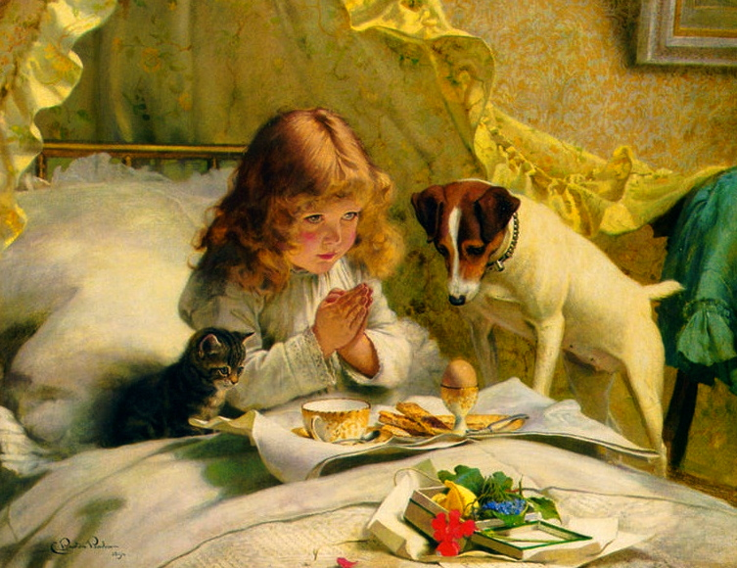

Slide 8
Doce e encantado mundo
de convivência feliz.
Com eles aprendeu segredos
de entender, confiar e proteger,
com o retorno do amor mais puro!

Slide 9
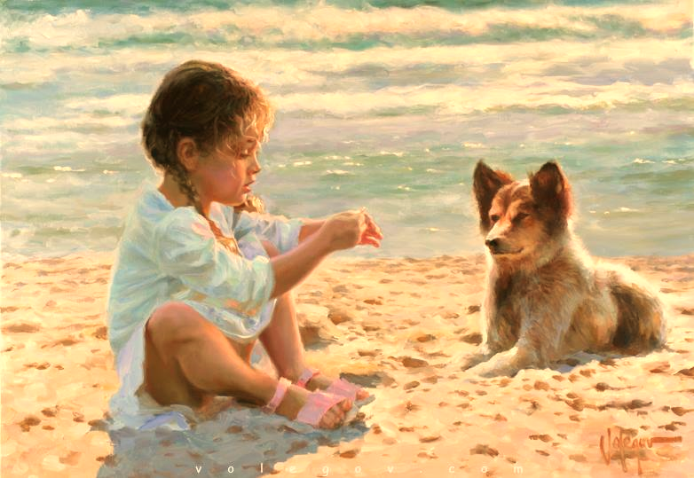

Slide 10
Eu preciso agradecer essa pessoinha maravilhosa
que se chama Cema Raizer! Pra mim, “CEMINHA”!
Esses três retratos foram pintados
por ela e a mim presenteados. A minha emoção
ao receber foi enorme, choro, riso, rodopio, alegria.
Misto de emoções assim como seus mágicos comentários
no Youtube a todos nós, formatadoras e poetas!
Repito: Muito obrigada por TUDO, por ser quem és,
pelo simples fato de EXISTIR.
Que bom, que bom...DEUS é bom.
O meu abraço saturado de alegria e gratidão eterna.
Te amo
Cléo

Slide 11
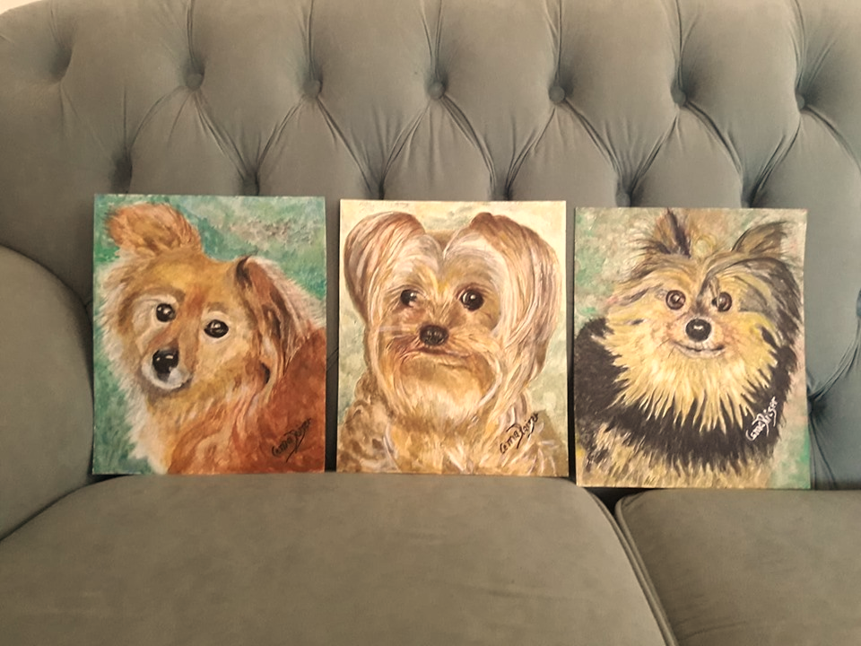
Pitucha
Molly
Lola

Slide 12
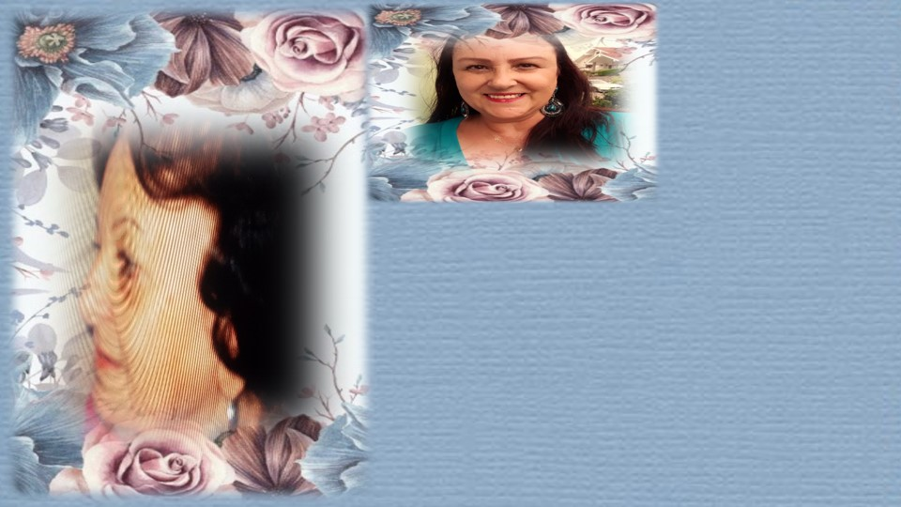
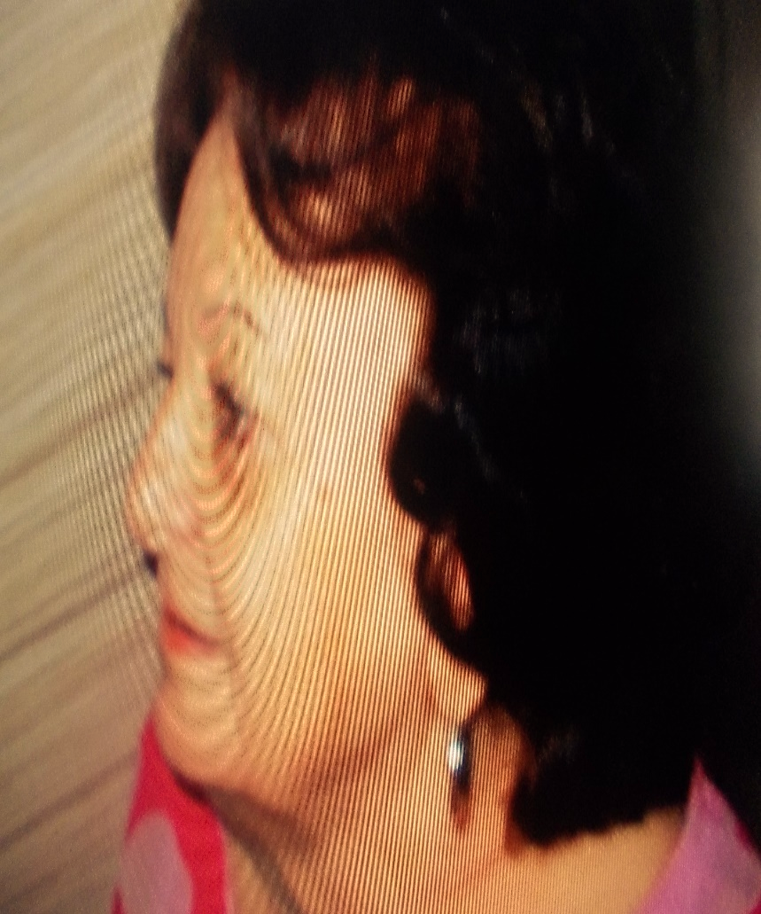
Criação, Formatação e Edição:
Cléo Menegatt
cmenegatt2016@gmail.com
Imagens: Internet e Acervo Pessoal
Texto: Cema Raizer
Música:Dona-Roupa Nova (Instrumental Breno Monteiro)
http://www.sergrasan.com.br/cleoslides
Canal no Youtube:
http://www.youtube.com/c/CleoniceMenegattGoelzer

